Slide 1
Присвоение грифа УМО РУМС по направлению «Искусство» учебным изданиям

Slide 2
Сабырова Ә.С.
Құрманғазы атындағы Қазақ ұлттық консерваториясы
Музыкатану жəне композиция кафедрасы
«Азия халықтарының музыка
тарихындағы Ұлы Дала мəдениеті»
(«Əлем халықтарының музыкасы» пəнінен оқулық)

Slide 3
Материалы, представленные автором в УМО РУМС
№ | Наименования документов
01. | Сопроводительное письмо на бланке вуза, подписанное руководителем ОВПО
02. | Авторский электронный вариант рукописи
03. | УМКД дисциплины
04. | Рецензия от специалиста, работающего в одной ОВПО с автором.
05. | Рецензия от специалиста, работающего в другой организации
06. | Научно-педагогическая экспертиза
07. | Выписка из протокола заседания кафедры
08. | Отчет о проверке на антиплагиат
09. | Выписка из протокола заседания Ученого совета КНК имени Курмангазы

Slide 4
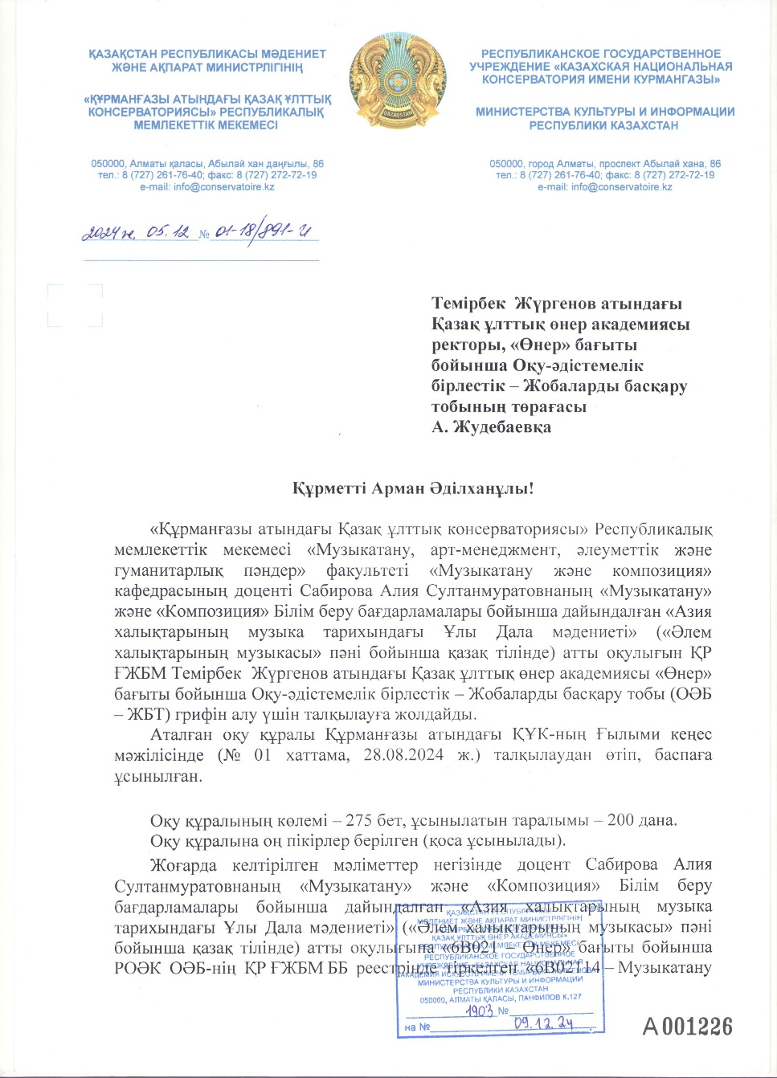
01. Сопроводительное письмо на бланке вуза, подписанное руководителем ОВПО

Slide 5
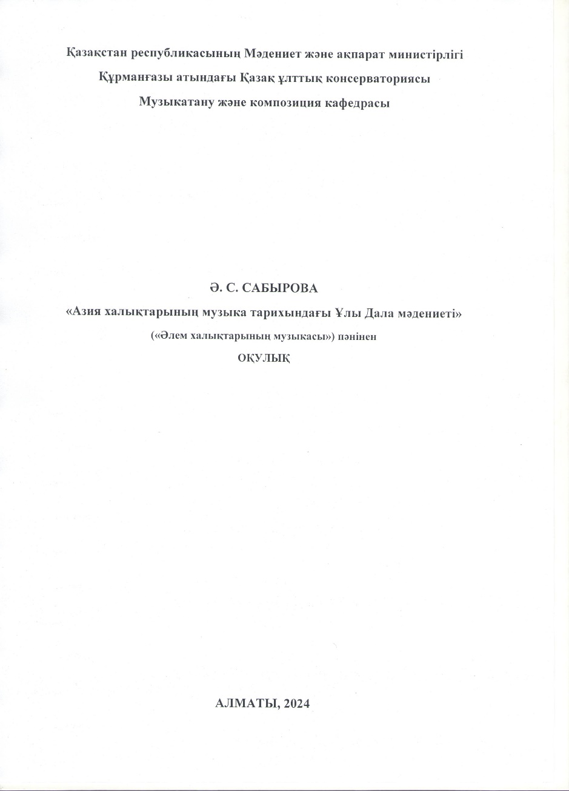
02. Авторский электронный вариант

Slide 6
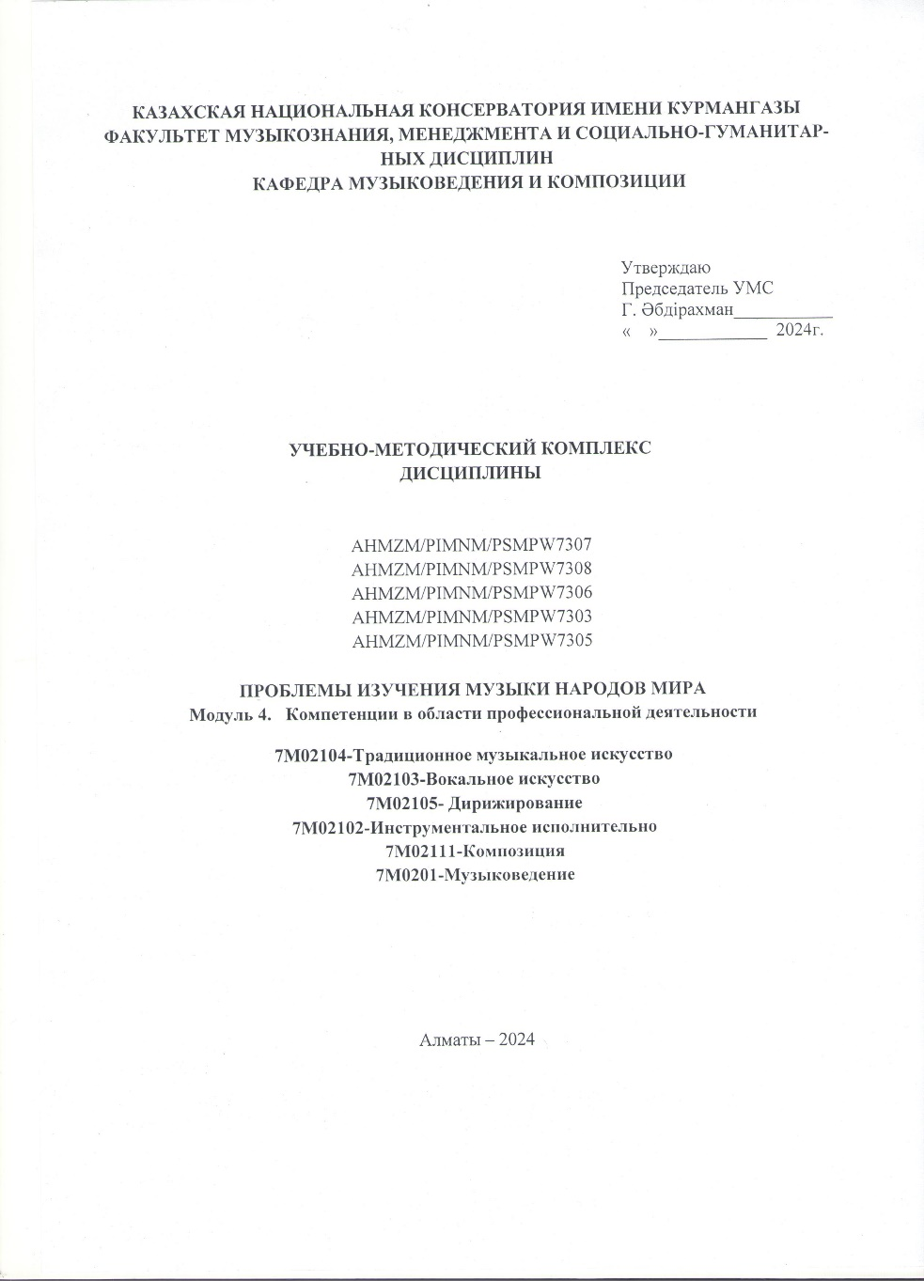
03.УМКД дисциплины

Slide 7
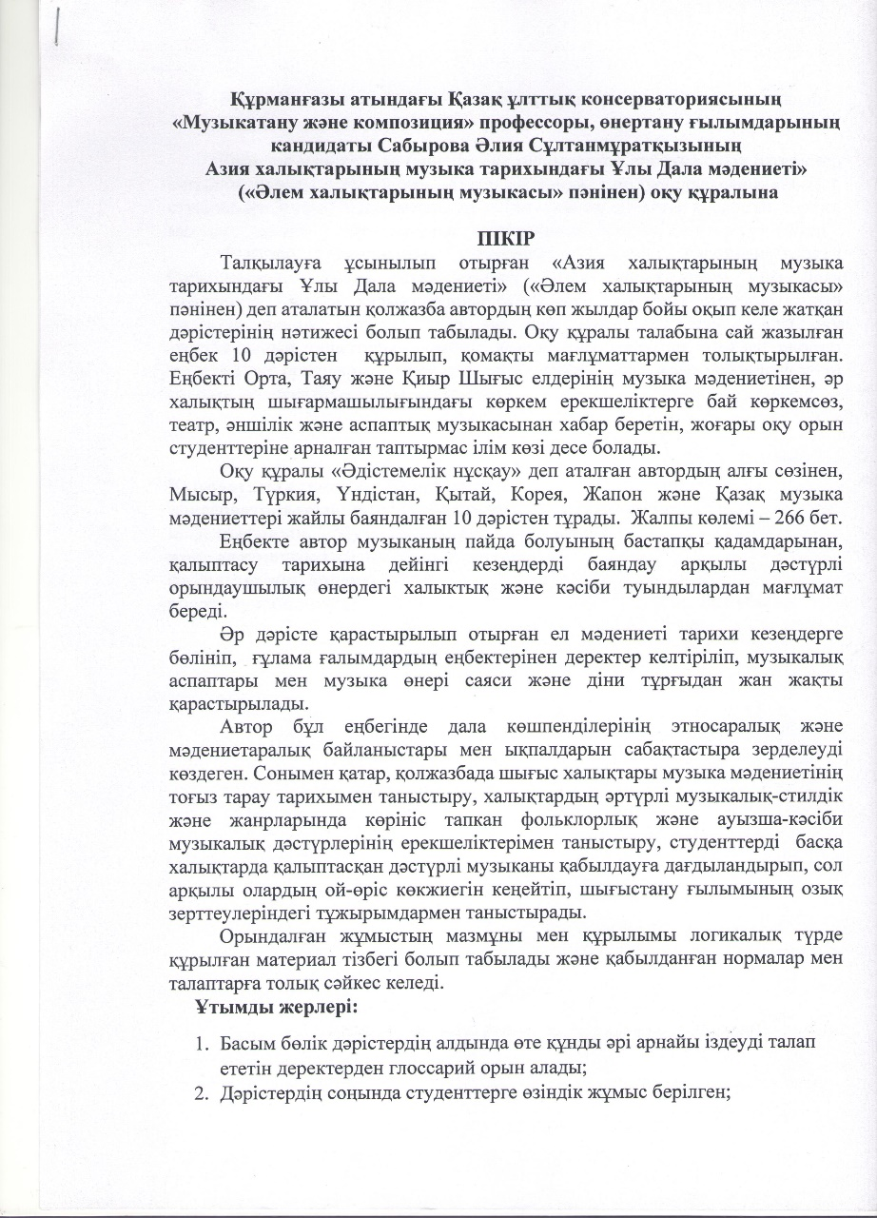
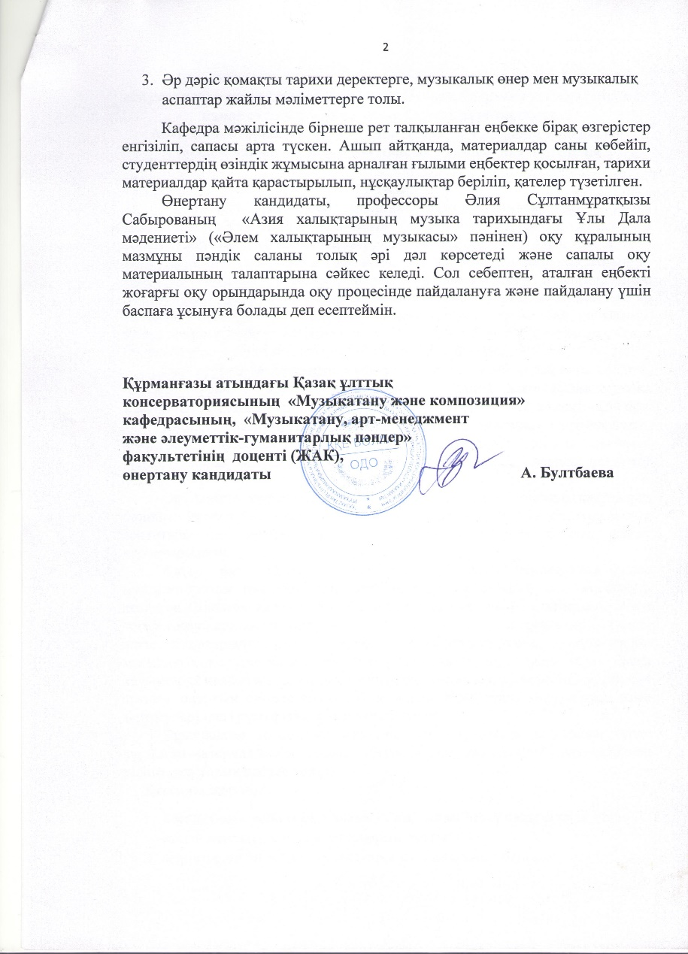
04. Рецензия от специалиста, работающего в одной ОВПО с автором

Slide 8
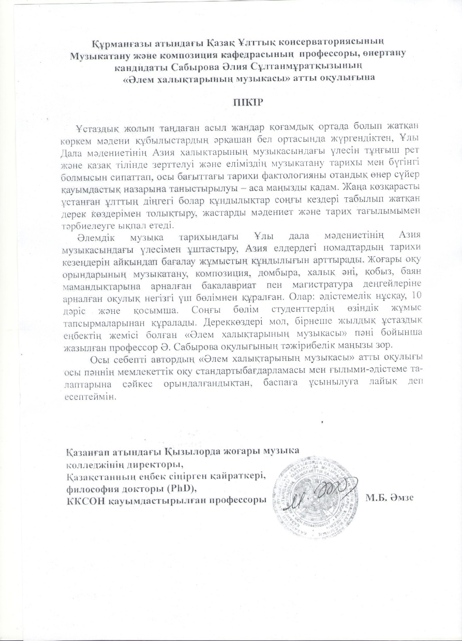
05. Рецензия от специалиста, работающего в другой организации

Slide 9
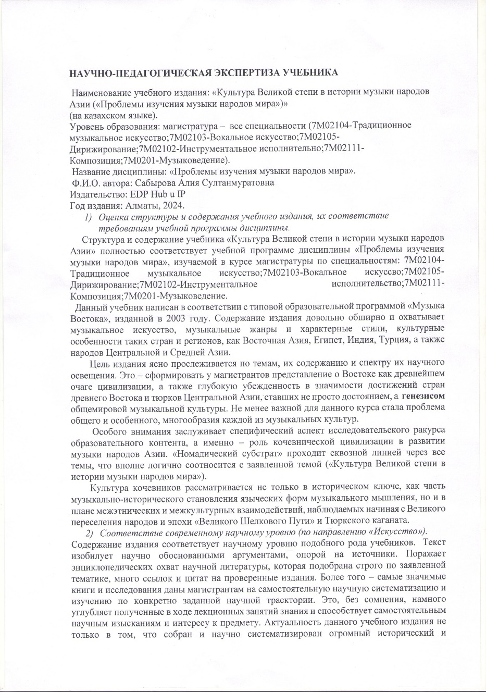
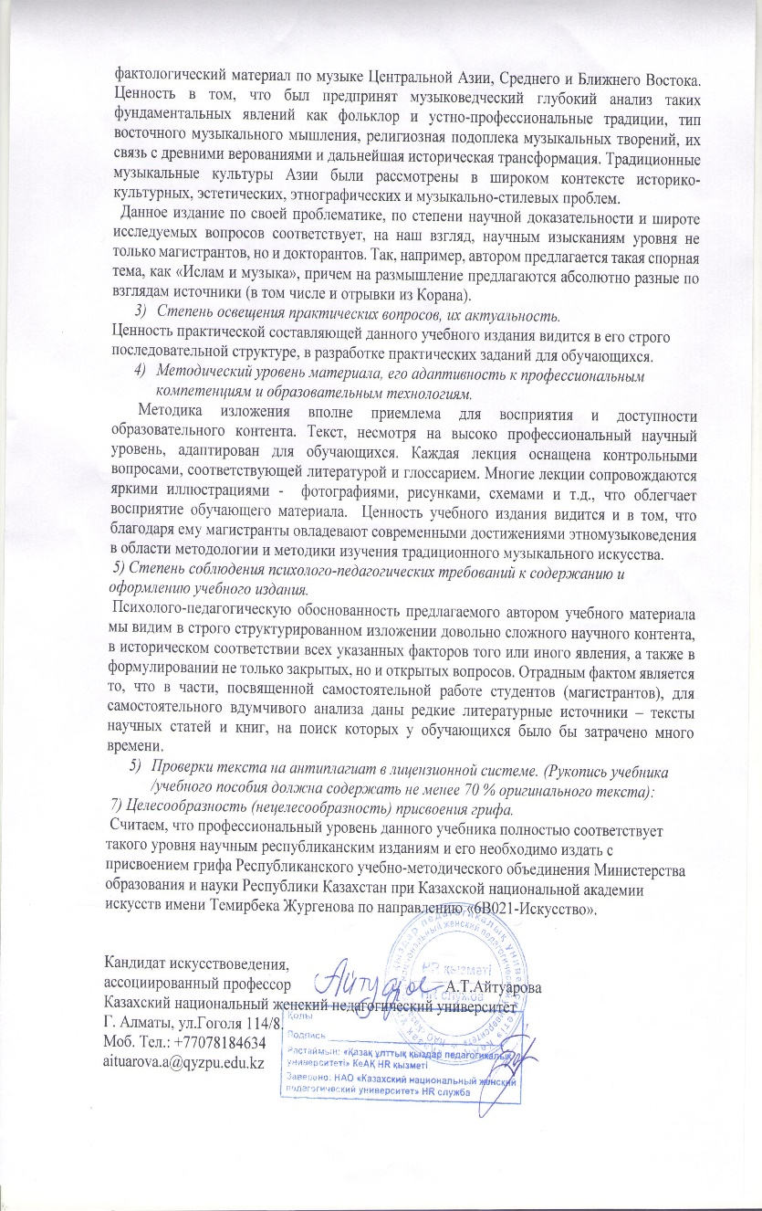
06.Научно-педагогическая экспертиза

Slide 10
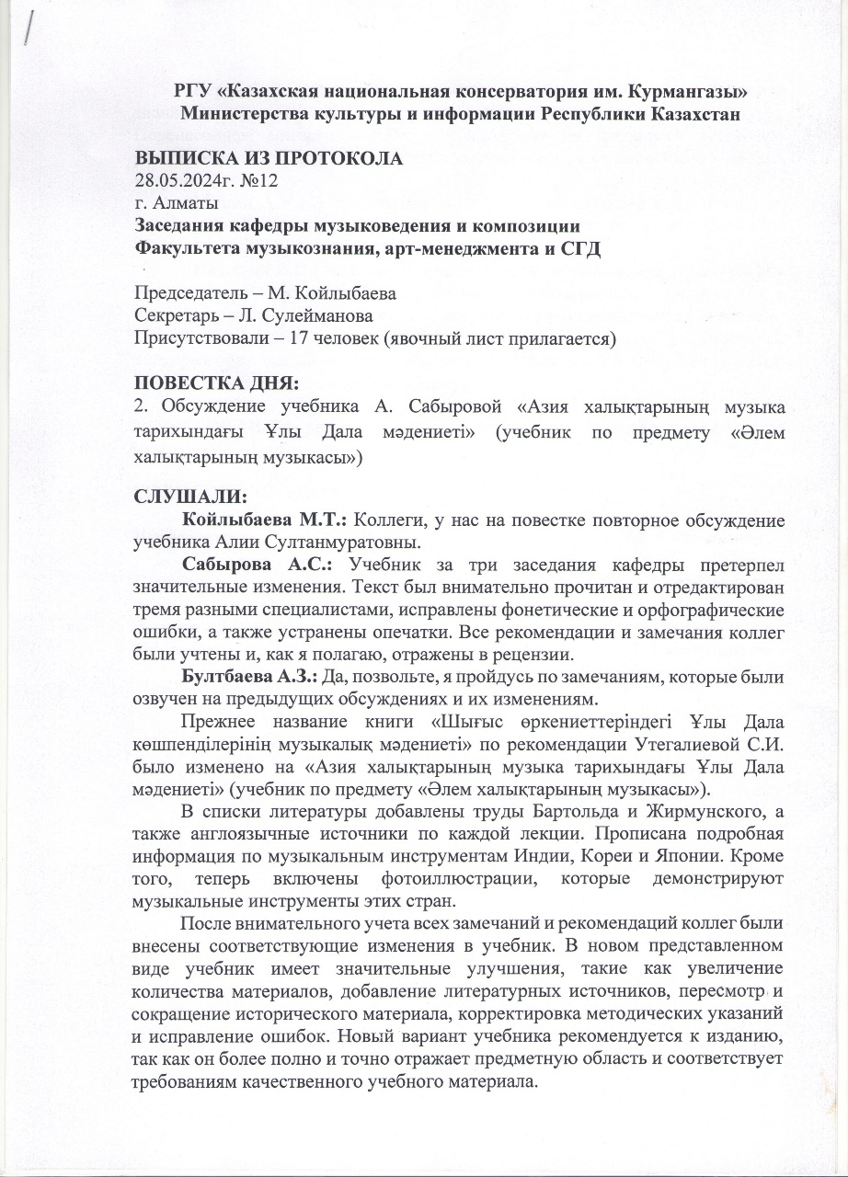
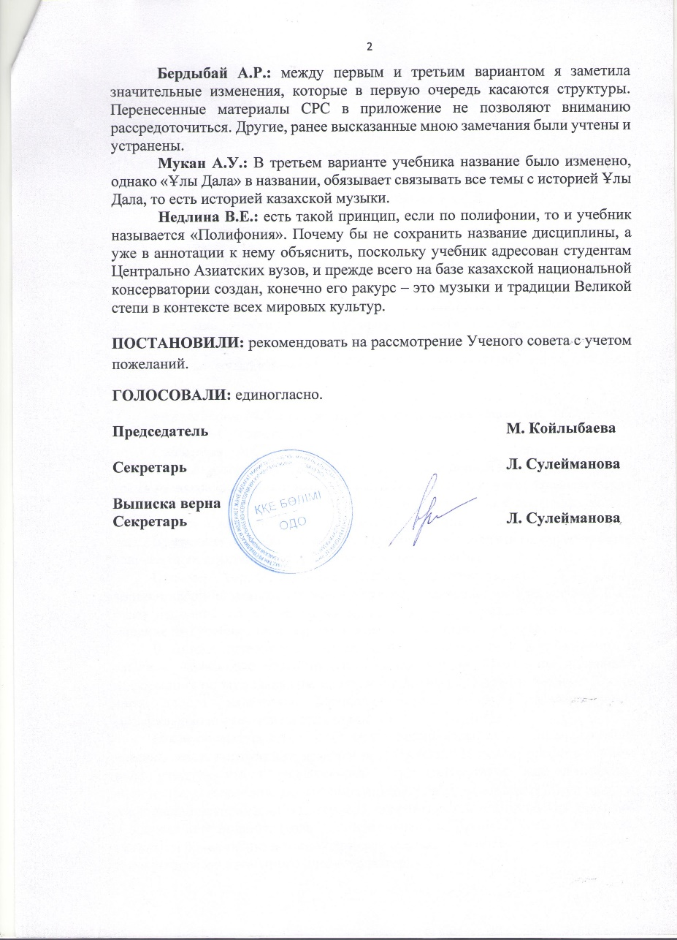
07.Выписка из протокола заседания кафедры

Slide 11
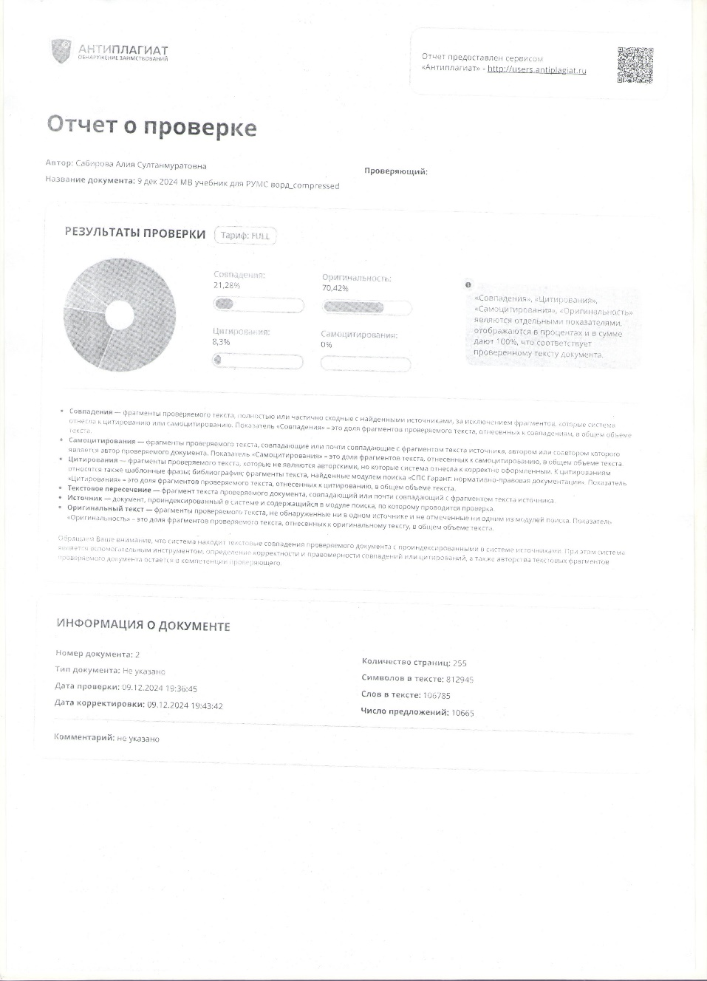
08.Отчет о проверке на антиплагиат

Slide 12
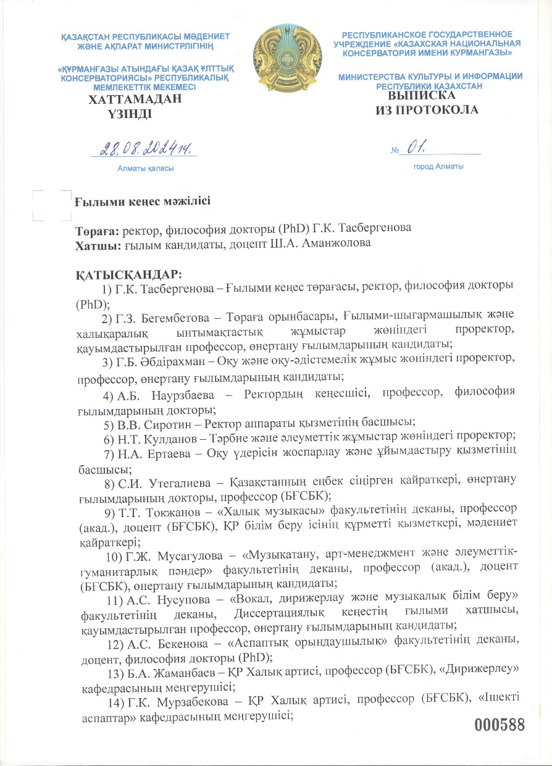
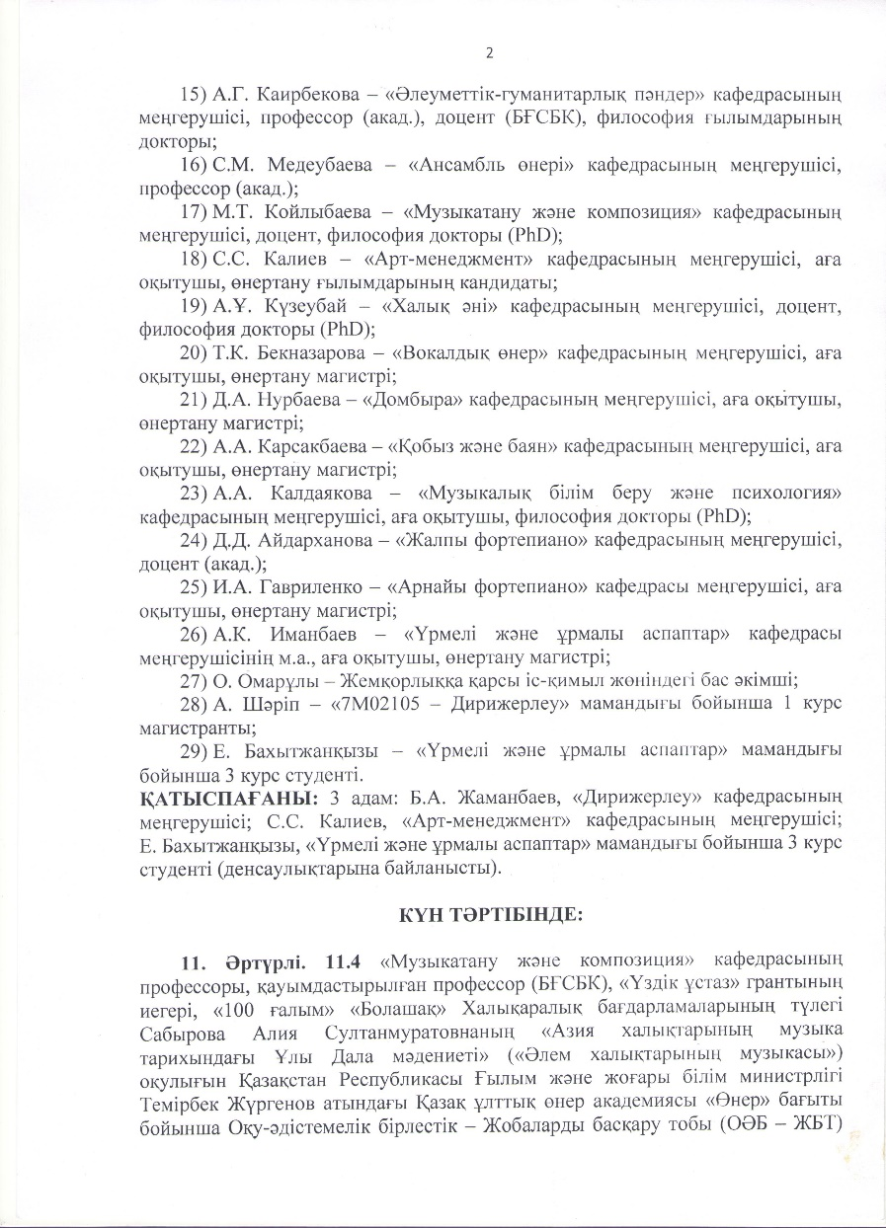
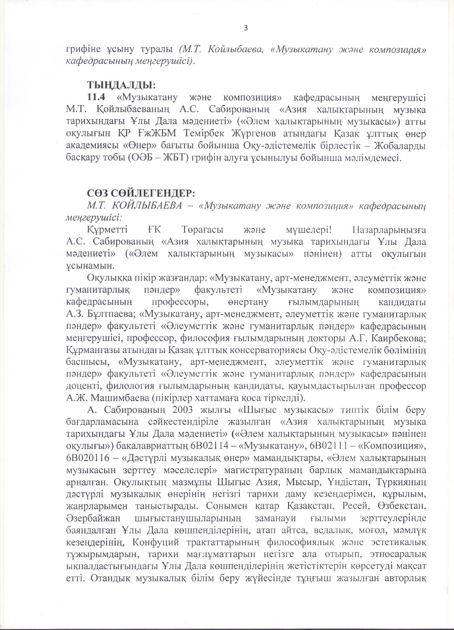
09.Выписка из протокола заседания Ученого совета КНК имени Курмангазы

Slide 13
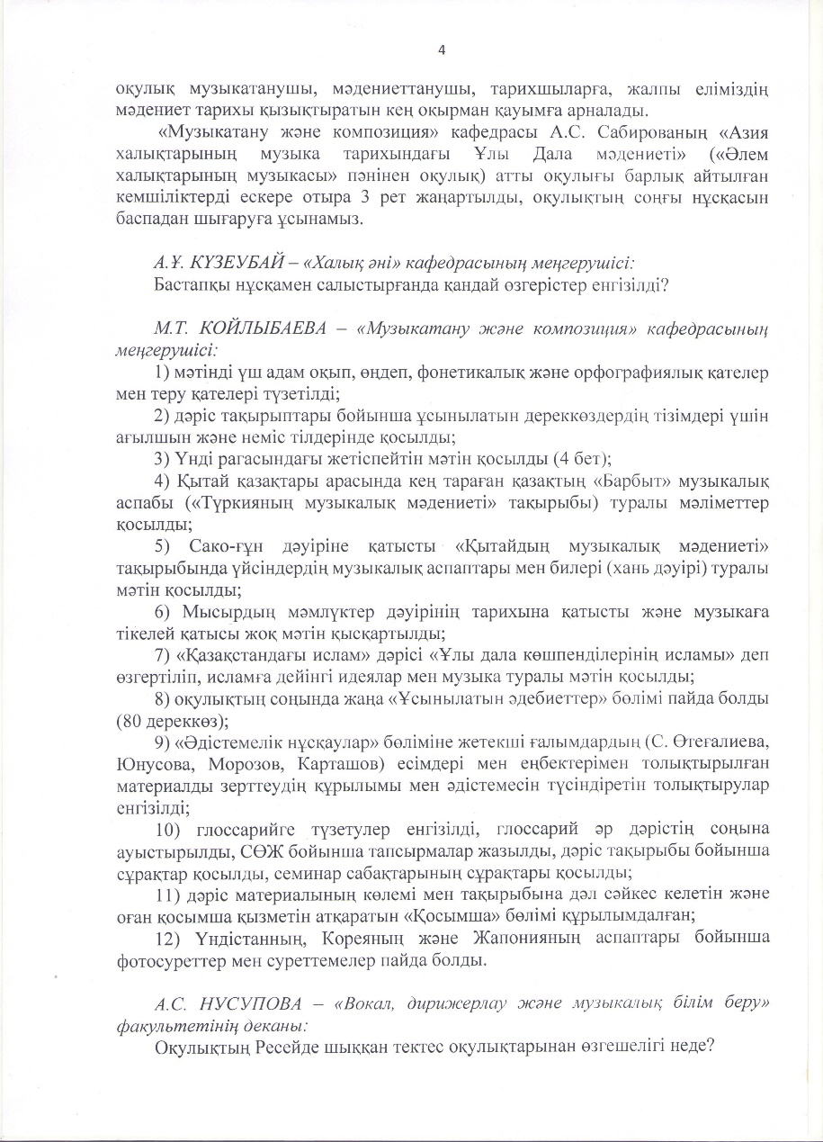
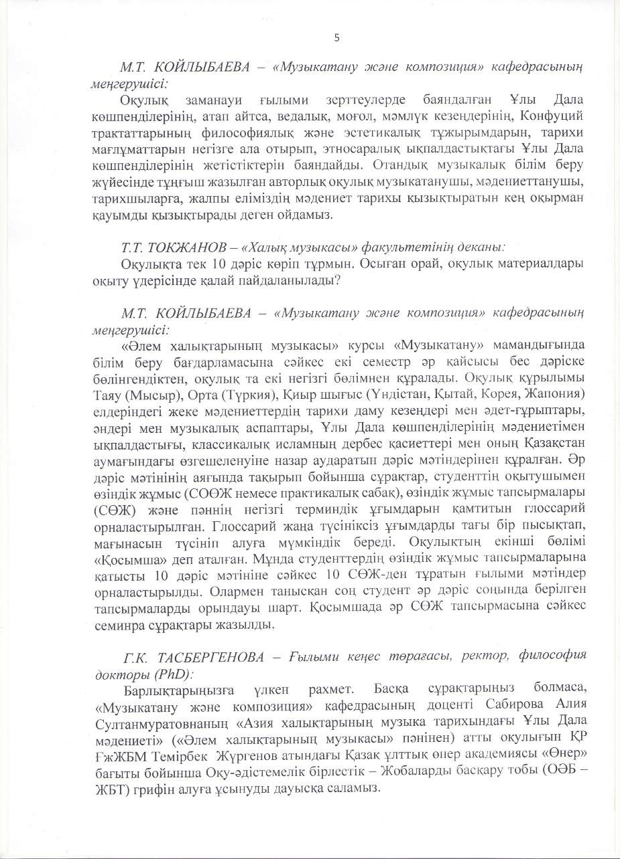
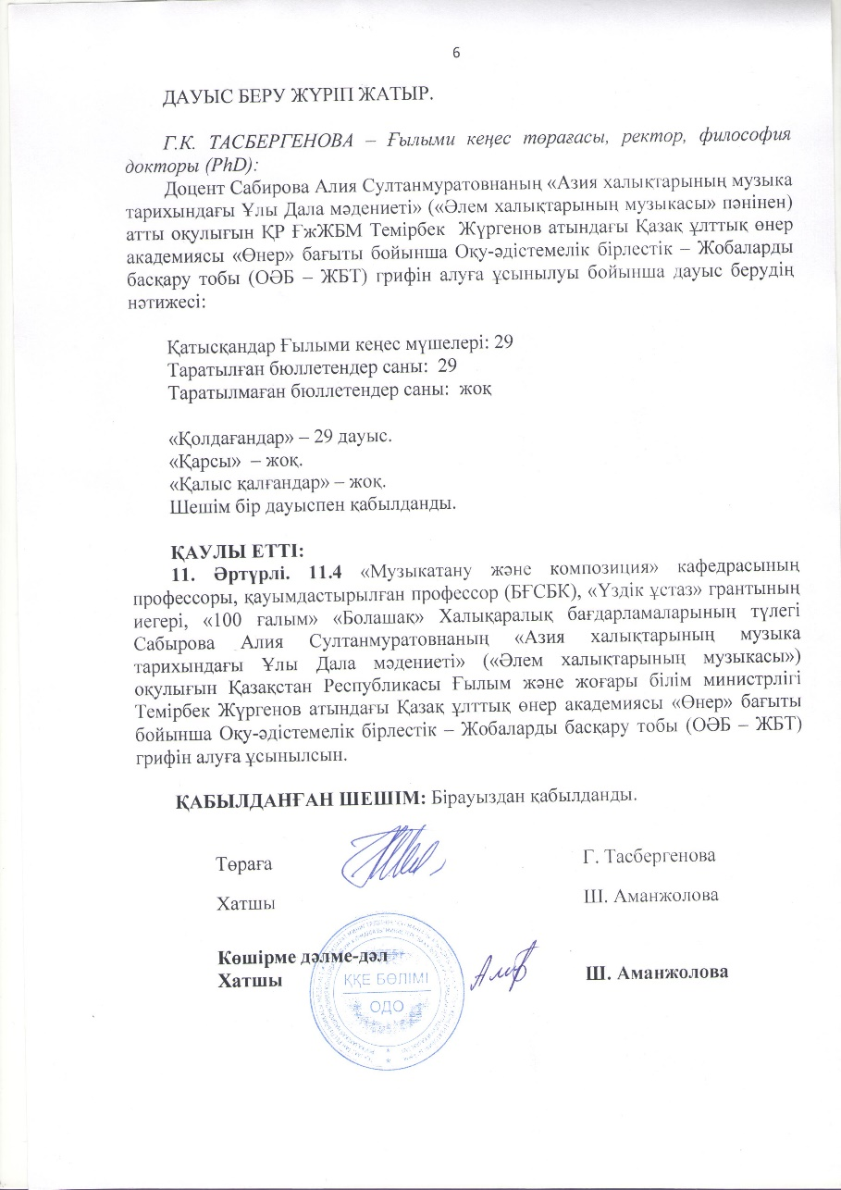
08.Выписка из протокола заседания Ученого совета КНК имени Курмангазы

Slide 14
СПАСИБО

